Slide 1
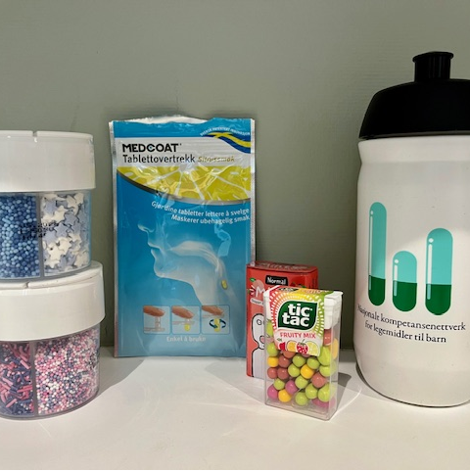
Tablett-trening

Slide 2
Tablett-trening

